Slide 1
理论力学 CAI
数学基础
前言
矩阵
矢量
方向余弦阵
平面矢量
方向余弦阵
理论力学CAI
版权所有, 2000 (c) 上海交通大学工程力学系

Slide 2
方向余弦阵
方向余弦阵
方向余弦阵的定义
方向余弦阵的性质

Slide 3
方向余弦阵
方向余弦阵
方向余弦阵的定义
方向余弦阵的性质

Slide 4
方向余弦阵的定义
方向余弦阵/定义
问题的提出
方向余弦阵定义

Slide 5

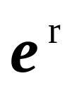
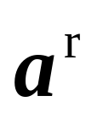







方向余弦矩阵/定义
问题的提出
同一个矢量在不同基下坐标阵的关系

Slide 6


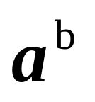





方向余弦矩阵/定义
问题的提出
同一个矢量在不同基下坐标阵的关系

Slide 7
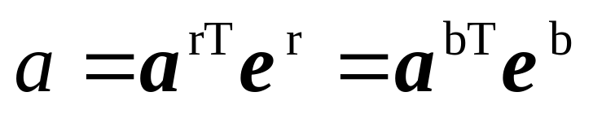
方向余弦矩阵/定义
问题的提出
～
不等但有关系

Slide 8
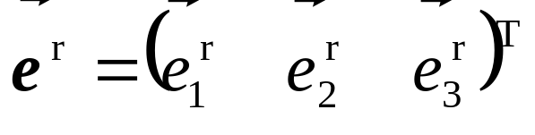
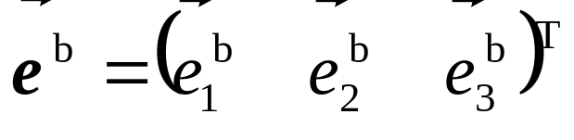


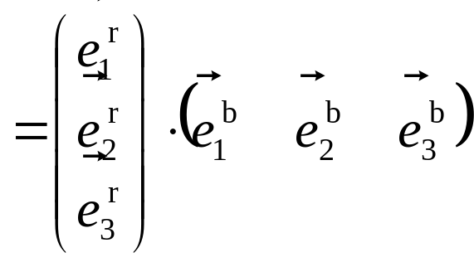
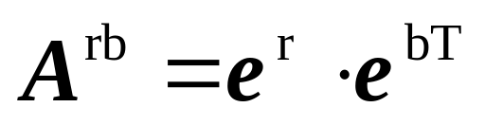
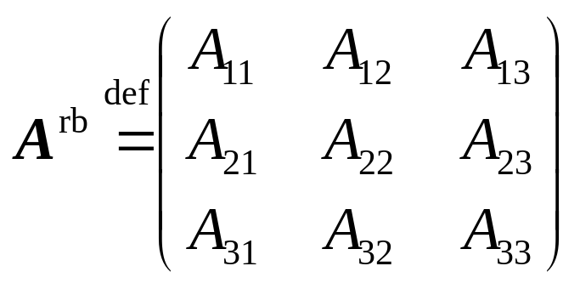
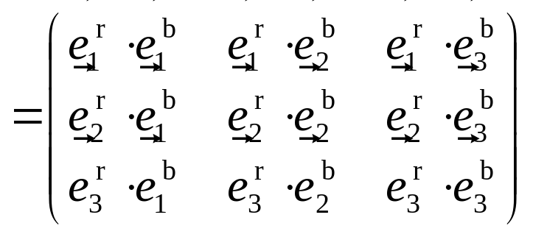
方向余弦矩阵/定义
方向余弦矩阵的定义
对于两个不同的基
定义如下3*3标量阵为基 关于基 的方向余弦矩阵
方向余弦矩阵的元素是两基基矢量夹角的余弦

Slide 9
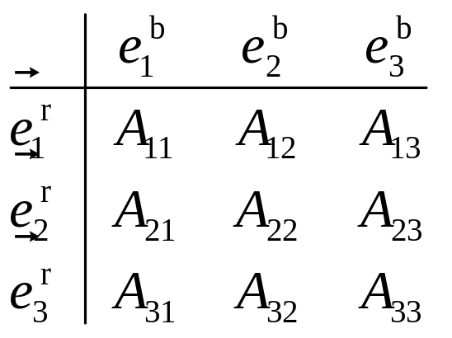
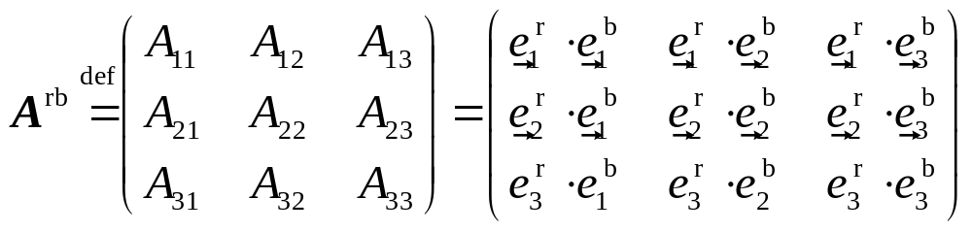

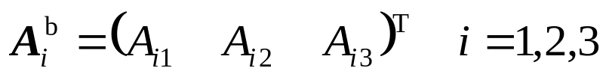
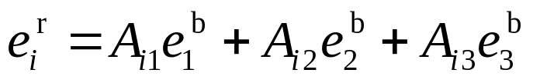

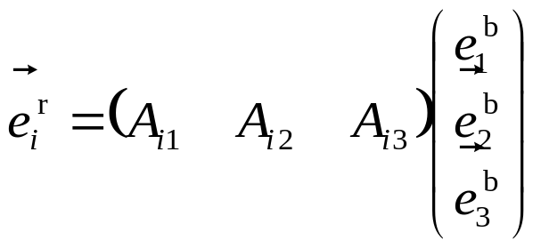
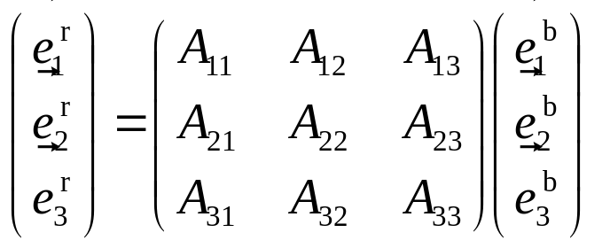
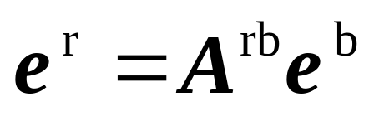
方向余弦矩阵/定义
方向余弦阵的元素的几何意义
行阵的转置是基 的基矢量在基 下的坐标阵
基矢量
坐标阵

Slide 10

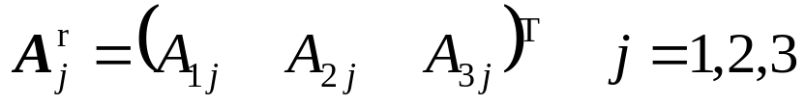
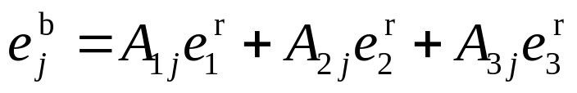

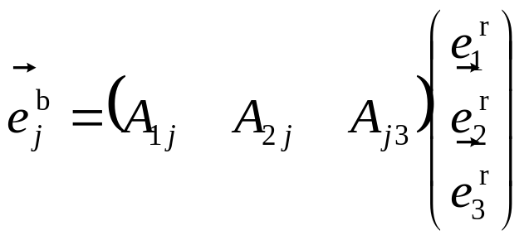
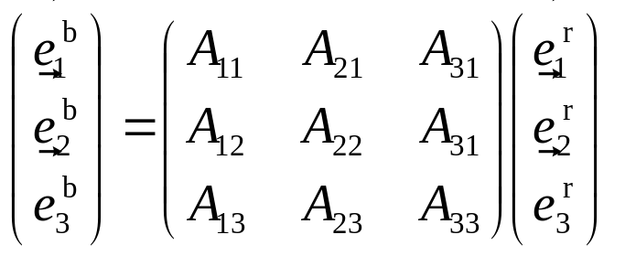
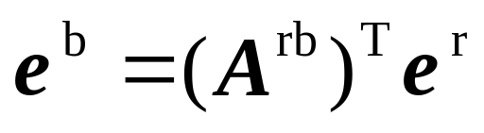
方向余弦矩阵/定义/方向余弦阵元素的几何意义
列阵是基 的基矢量在基 下的坐标阵
基矢量
坐标阵

Slide 11
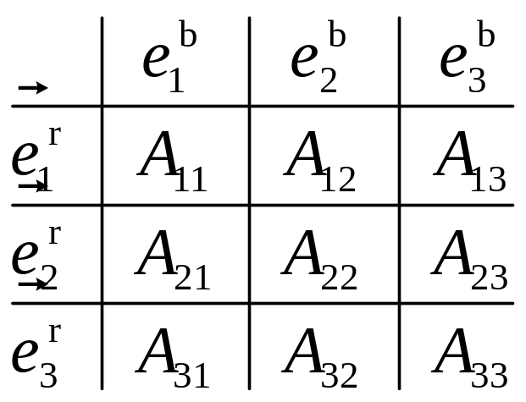
方向余弦矩阵/定义/方向余弦阵元素的几何意义
小结
基 关于基 的方向余弦矩阵对应于如下的表
列阵是基 的基矢量在基 下的坐标阵
行阵的转置是基 的基矢量在基 下的坐标阵

Slide 12
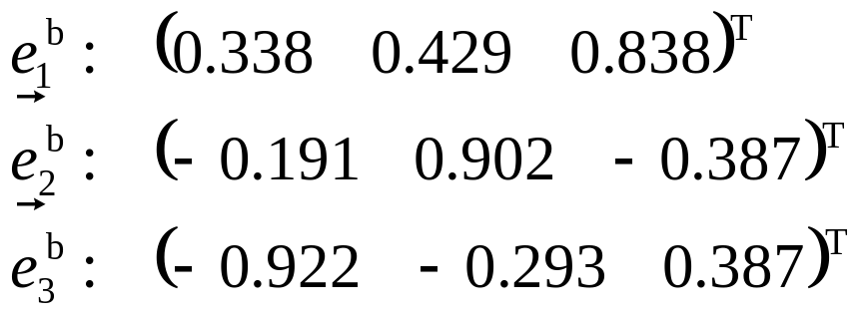
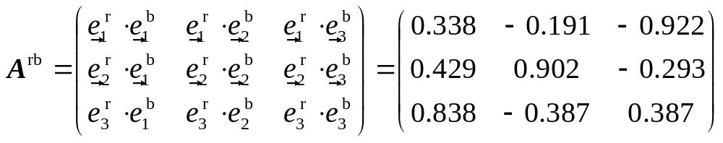
方向余弦矩阵/定义/方向余弦阵元素的几何意义
[例]已知基 的三个基矢量在基 的坐标阵分别为
求基 关于基 的方向余弦阵
[解]由定义，基 关于基 的方向余弦阵

Slide 13


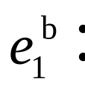
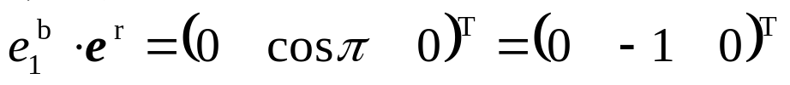
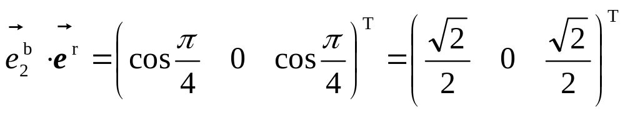
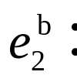
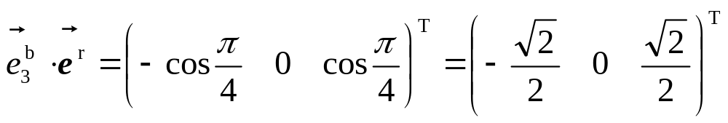

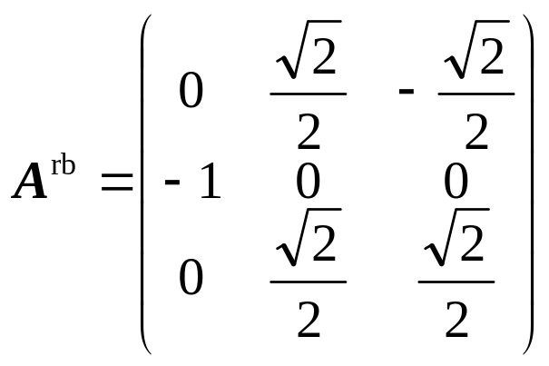

方向余弦矩阵/定义/方向余弦阵元素的几何意义
[例]求图示基 对基 方向余弦阵
P
其中:AB=AD=DP=1
[解] 基 基矢量 关于基 的坐标阵
D
C
A
B
基 关于基 的方向余弦阵

Slide 14
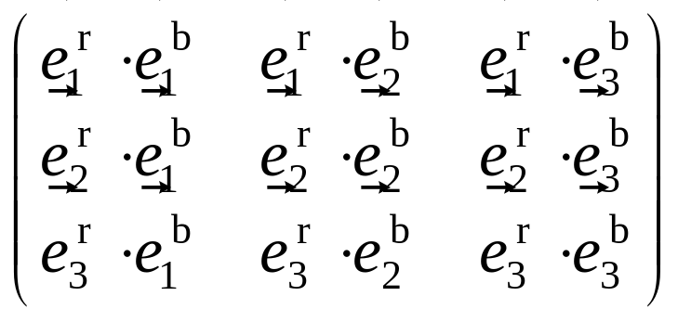

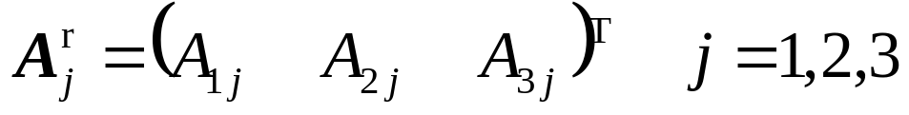
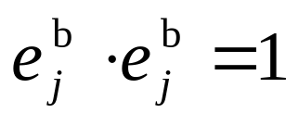
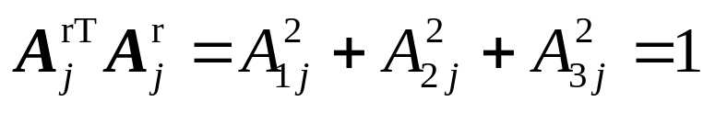
方向余弦矩阵/定义/方向余弦阵元素间的关系
方向余弦阵元素间的关系
单位基矢量

Slide 15
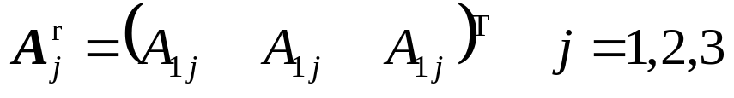
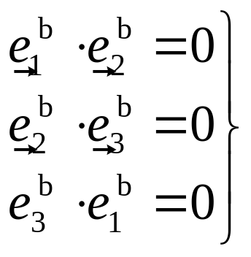
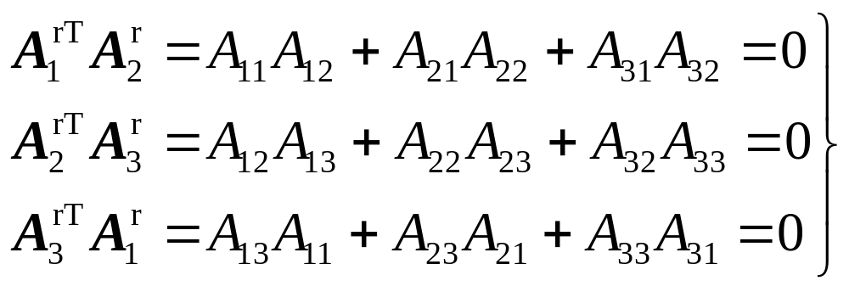
方向余弦矩阵/定义/方向余弦阵元素间的关系
三基矢量正交

Slide 16
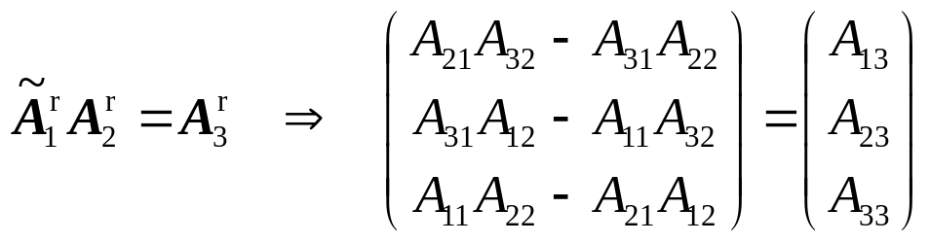
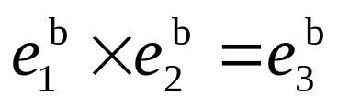
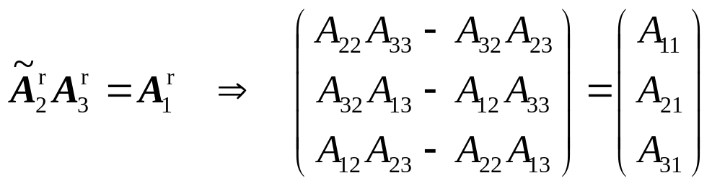
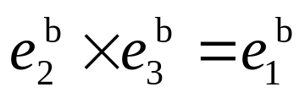

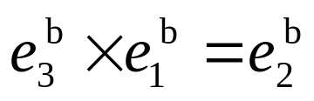
方向余弦矩阵/定义/方向余弦阵元素间的关系
三基矢量正交(右旋)

Slide 17
方向余弦矩阵/定义/方向余弦阵元素间的关系
三基矢量正交
三基矢量正交(右旋)

Slide 18
方向余弦矩阵/定义/方向余弦阵元素间的关系
方向余弦阵九个元素应满足六个的代数方程
单位基矢量
三基矢量正交
方向余弦阵九个元素中只有三个是独立的

Slide 19


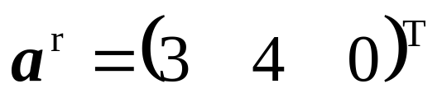

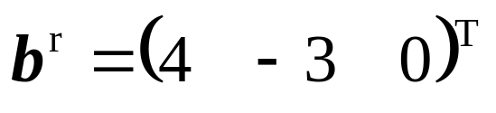









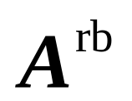
方向余弦矩阵/定义/方向余弦阵元素间的关系
[例] 已知矢量 与 在基 下的坐标阵为
如果基 的基矢量 和 分别与 和 的方向一致
求 基 关于基 的方向余弦阵

Slide 20
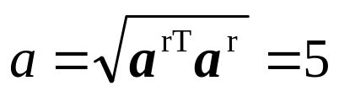
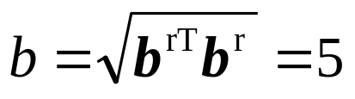
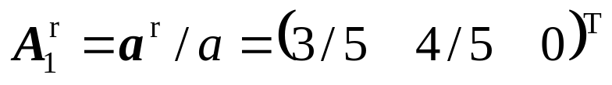
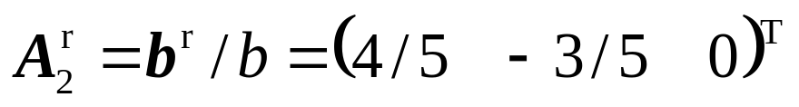




方向余弦矩阵/定义/方向余弦阵元素间的关系
[解]
模
基矢量 和 基 下的坐标阵为
基矢量
在基 下的坐标阵为

Slide 21





方向余弦矩阵/定义/ 方向余弦阵元素间的关系
基矢量 , j=1,2,3, 在基 下的坐标阵为
基 关于基 的方向余弦阵

Slide 22
方向余弦阵
方向余弦阵
方向余弦阵的定义
方向余弦阵的性质

Slide 23

方向余弦阵的性质
方向余弦阵/性质

Slide 24





方向余弦阵/性质
性质1:
基 关于基 的方向余弦阵 与基 关于基 的方向余弦阵 互为转置
证明

Slide 25






方向余弦矩阵/性质
性质2:
当两个基的基矢量的两两方向一致，则它们的方向余弦阵为三阶单位阵
证明

Slide 26











方向余弦矩阵/性质
性质3:
若有三个基 、 与 。其中基 关于基 和基 关于基 的方向余弦阵分别为 与 ，则基 关于基 的方向余弦阵 为
证明
此关系可推广到有限个基的方向余弦阵转换

Slide 27






方向余弦矩阵/性质
性质4:
方向余弦阵是一正交阵
证明

Slide 28






方向余弦矩阵/性质
性质5:
不同基下坐标阵之间的关系式为
证明

Slide 29













方向余弦矩阵/性质
性质6:
不同基下的坐标方阵之间的关系式为
证明
引入任意矢量
考虑矢量式 的坐标阵的运算式
对于任意矢量

Slide 30












方向余弦矩阵/定义/方向余弦阵元素间的关系
[例] 已知矢量 与 的坐标阵
基 关于基 的方向余弦阵
求标量 与 在基 下的坐标阵表达式
[解]

Slide 31











方向余弦矩阵/性质
性质7:
方向余弦阵的行列式等于1
证明

Slide 32





方向余弦矩阵/性质
[例]求矢量 在基 与基 的坐标阵与坐标方阵
P
其中:AB=AD=DP=1
[解]矢量 在基 的坐标阵与坐标方阵
D
C
A
B

Slide 33




方向余弦矩阵/性质
矢量 在基 的坐标阵与坐标方阵
P
D
C
A
B
验证！

